Slide 1
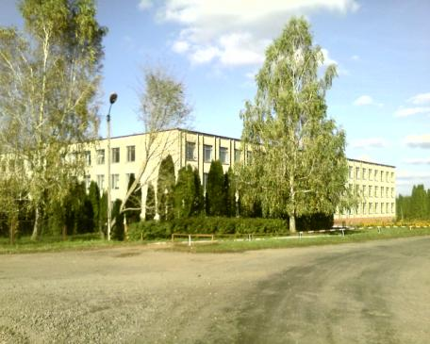
Линовицька загальноосвітня школа І-ІІІступенів
Прилуцької районної ради Чернігівської області
Модель превентивної освіти у школі, дружній до дитини

Slide 2
Мета превентивної освіти:
підвищити рівень обізнаності учнів щодо руйнівної дії на здоров’я шкідливих звичок, проблеми ВІЛ/СНІДу;
ознайомитися із сучасними профілактичними програмами;
учитися застосовувати сучасні технології профілактичної роботи в школі.

Slide 3
Завдання превентивної освіти:
забезпечення розвитку в учнів високих моральних рис, які є головним чинником вибору способів поведінки;
забезпечення подолання окремими учнями шкідливих звичок, що сформувалися внаслідок помилок і недоліків виховних впливів

Slide 4
Школа і превентивна освіта
Масовість – спільне засвоєння учнями нової інформації.
Ефективність – поєднання навчального процесу і виховання.
Превентивність – зміст навчального матеріалу.

Slide 5
Планування превентивного виховання
Комплексний план заходів роботи з батьками
Виховні заходи з превентивного виховання учнів 1-11 класів
Комплексні заходи з попередження правопорушень , безпритульності та асоціальної поведінки учнів
Комплексний план роботи з формування навичок здорового способу життя
План сумісної профілактичної діяльності школи і відповідних служб
Комплексний та індивідуальні плани роботи з дітьми, які потребують особливого психолого-педагогічного супроводу
( батьківський лекторій, заходи з попередження насилля в родині,) та індивідуальні плани роботи з асоціальними родинами.

Slide 6
Функції превентивного виховання
діагностично - прогностична функція
корекційно - реабілітаційна функція
освітньо - консультативна функція
інтeгрaтивно - просвітницька функція
регулятивна функція
пізнавальна функція
охоронна функція
комунікативна функція
профілактична функція

Slide 7
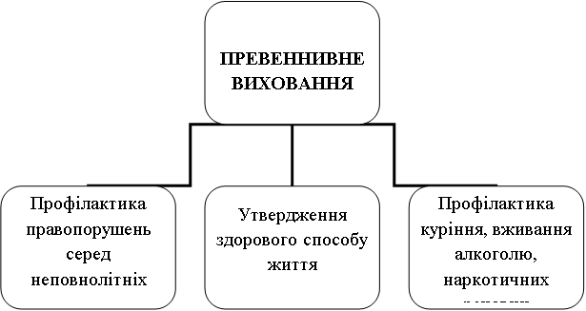
Превентивна освіта

Slide 8
учні та учнівське
самоврядування
педагоги
батьки
Превентивна освіта
адміністрація
психолог
державні установи
та громадські організації

Slide 9
В школі запроваджені:
Тренінги з профілактики шкідливих звичок
Спецкурс “Рівний рівному”
Факультативний курс “Захисти себе від ВІЛ”
Лекторій з превентивної освіти для батьків
Анкетування учнів і батьків
Консультації психолога для всіх учасників навчально-виховного процесу

Slide 10
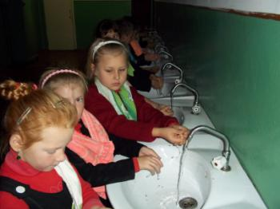
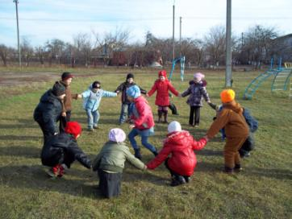
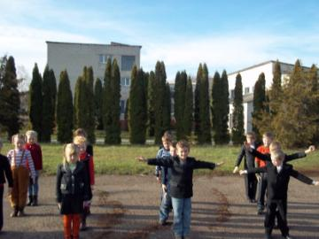
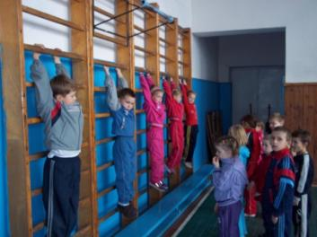
Форми та методи впровадження
моделі превентивної освіти

Slide 11
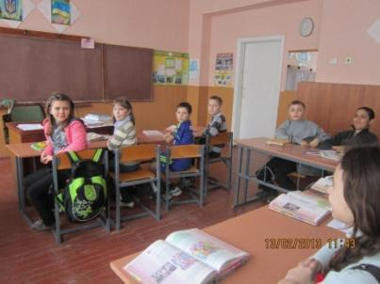
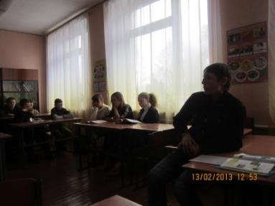
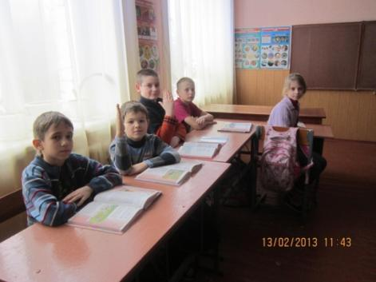
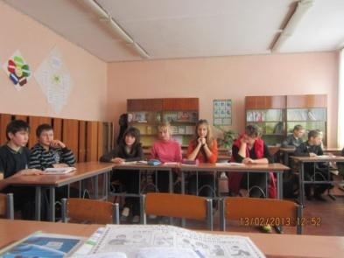
Уроки “Основи здоров'я ”

Slide 12
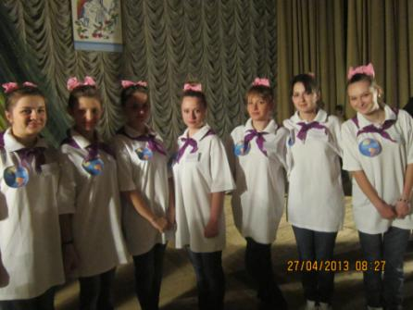
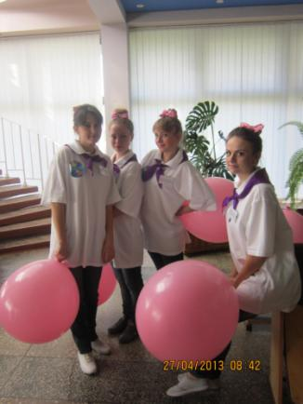
Виступ агітбригади

Slide 13
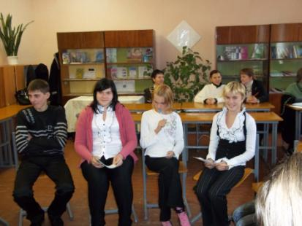
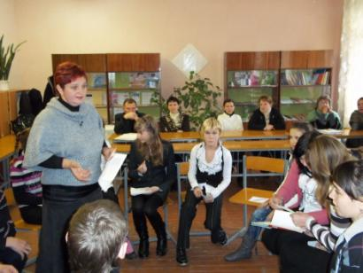
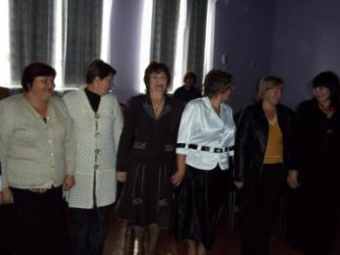
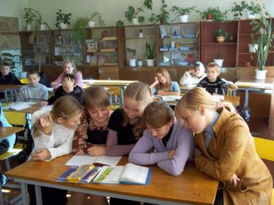
Тренінгові заняття

Slide 14
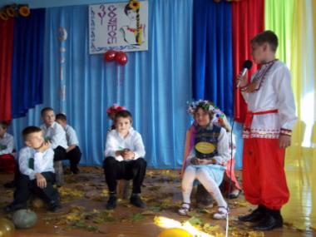
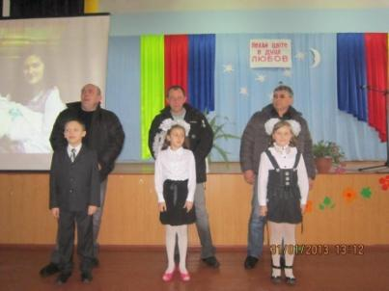
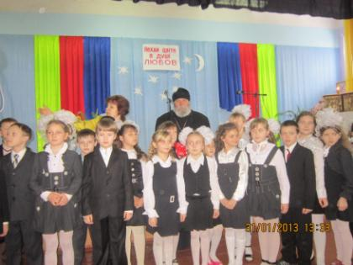
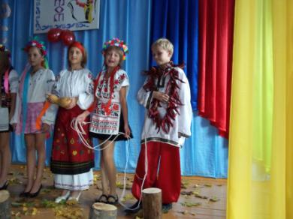
Виховні заходи в початковій ланці

Slide 15
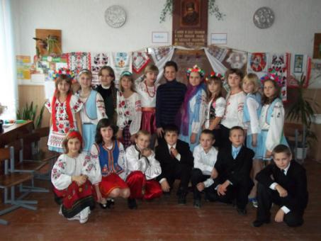
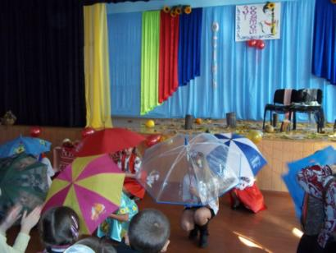
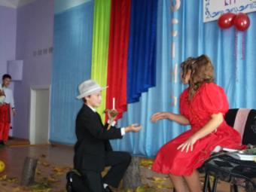
Загальношкільні свята

Slide 16
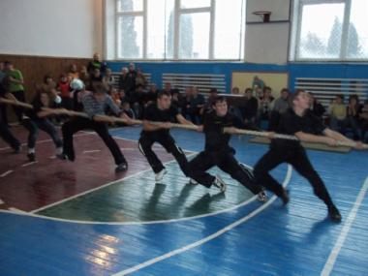
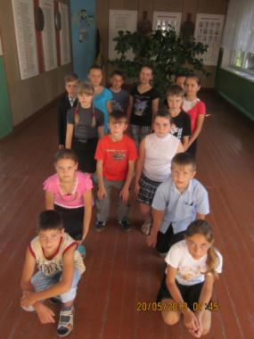
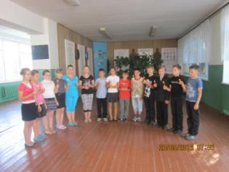
Спортивні змагання Акції

Slide 17
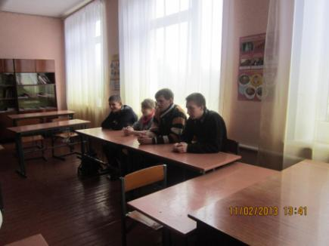
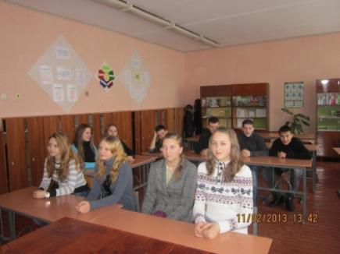
Проведення факультативу “Захисти себе від ВІЛ”

Slide 18
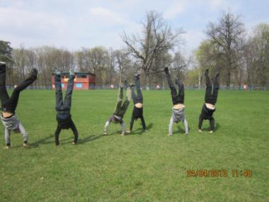
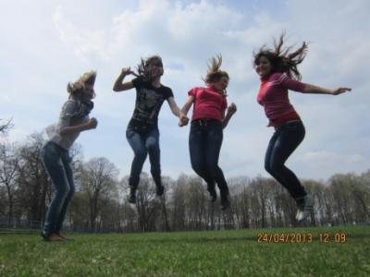
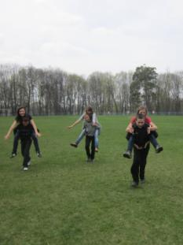
“Молодь за здоровий спосіб життя “

Slide 19
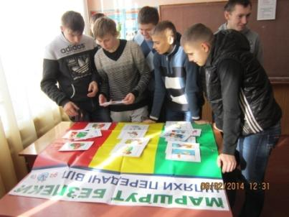
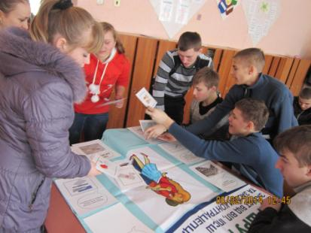
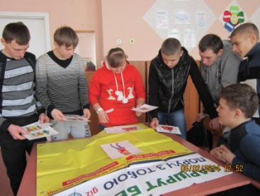
Впровадження “Маршруту безпеки”

Slide 20
Результати впровадження моделі превентивної освіти
Виготовлення та розповсюдження буклетів “Так! Здоровому способу життя”
Переможці районного та обласного етапів Всеукраїнського конкурсу дитячої творчості “Безпека в житті — життя в безпеці” номінація “казка”
Переможці районного та обласного етапів Всеукраїнського конкурсу дитячої творчості «СТОП СНІД”
Переможці районного етапу Всеукраїнського фестивалю - конкурсу “Молодь обирає здоров’я!” номінації “літературно-музична композиція”
Створення учнями анімаційних роликів

